Slide 1

存储
计算机系统导论 讨论班 @ 北京大学
向星雨
10/26/22

Slide 2
存储技术
RAM
SRAM
DRAM
ROM
HDD
SSD

Slide 3
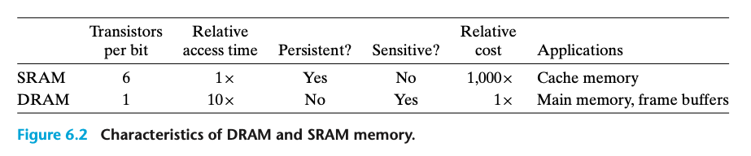
RAM
SRAM 与 DRAM 的性质
随机访问 random access
SRAM: L1, L2, L3 Cache
DRAM: Memory

Slide 4
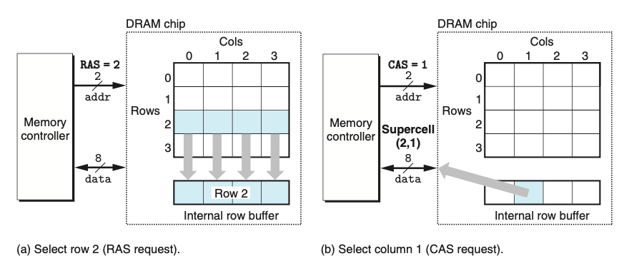
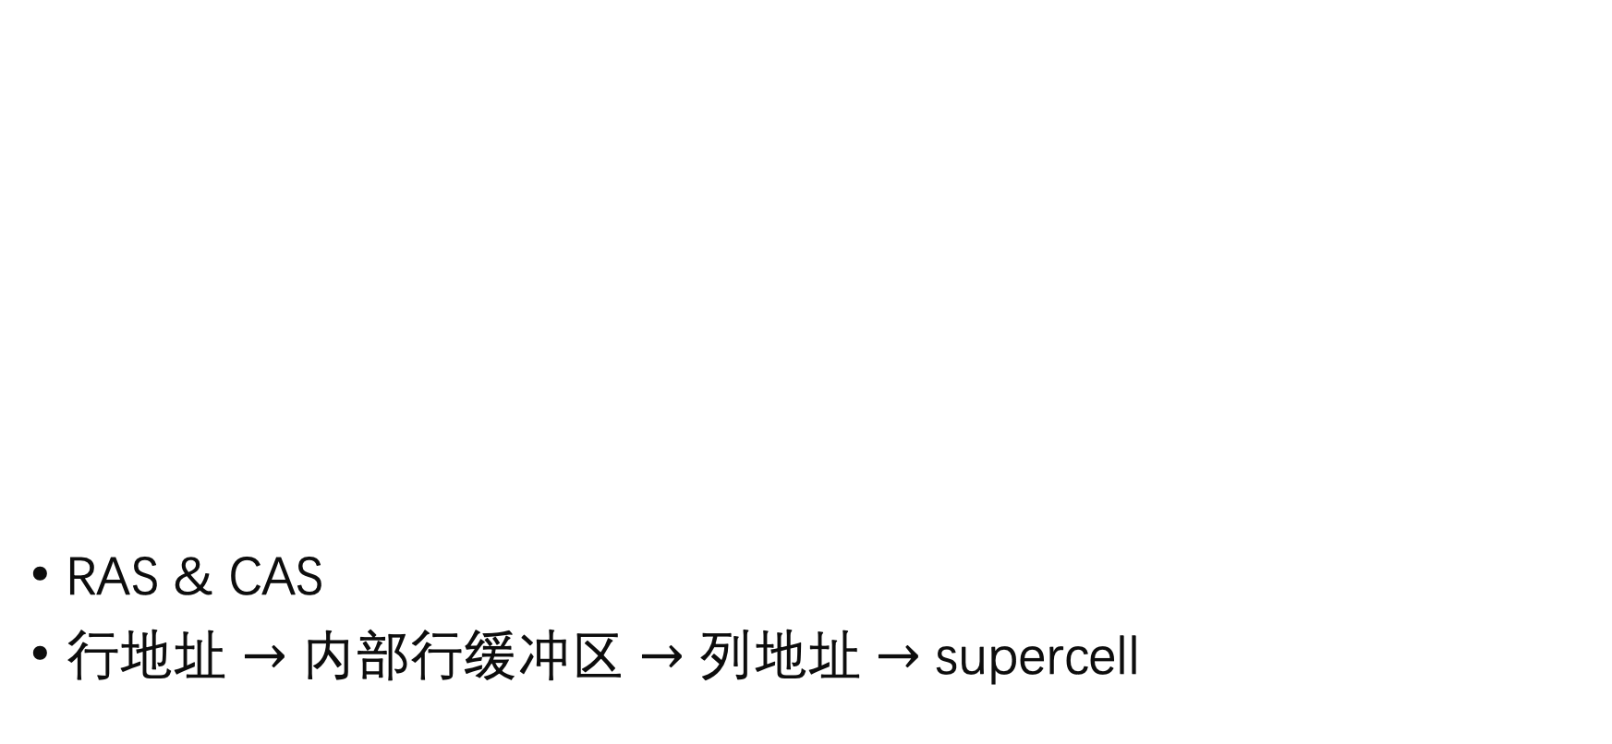
读取 DRAM
RAS & CAS
行地址 $→$ 内部行缓冲区 $→$ 列地址 $→$ supercell

Slide 5
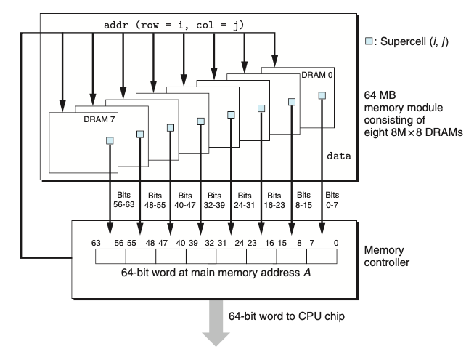
Memory module

Slide 6
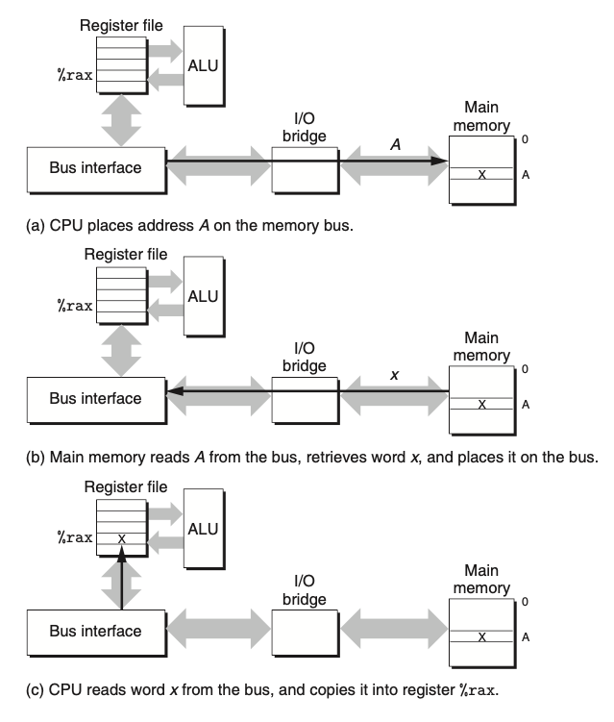
访问主存
Bus transaction
read: 三阶段
movq mem, %rax

Slide 7
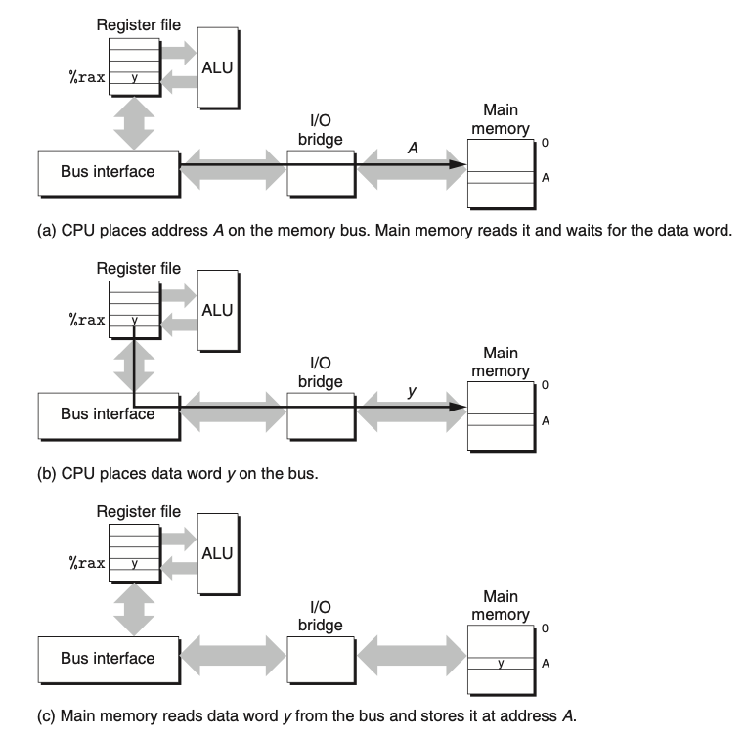
访问主存
Bus transaction
write: 三阶段
movq %rax, mem

Slide 8
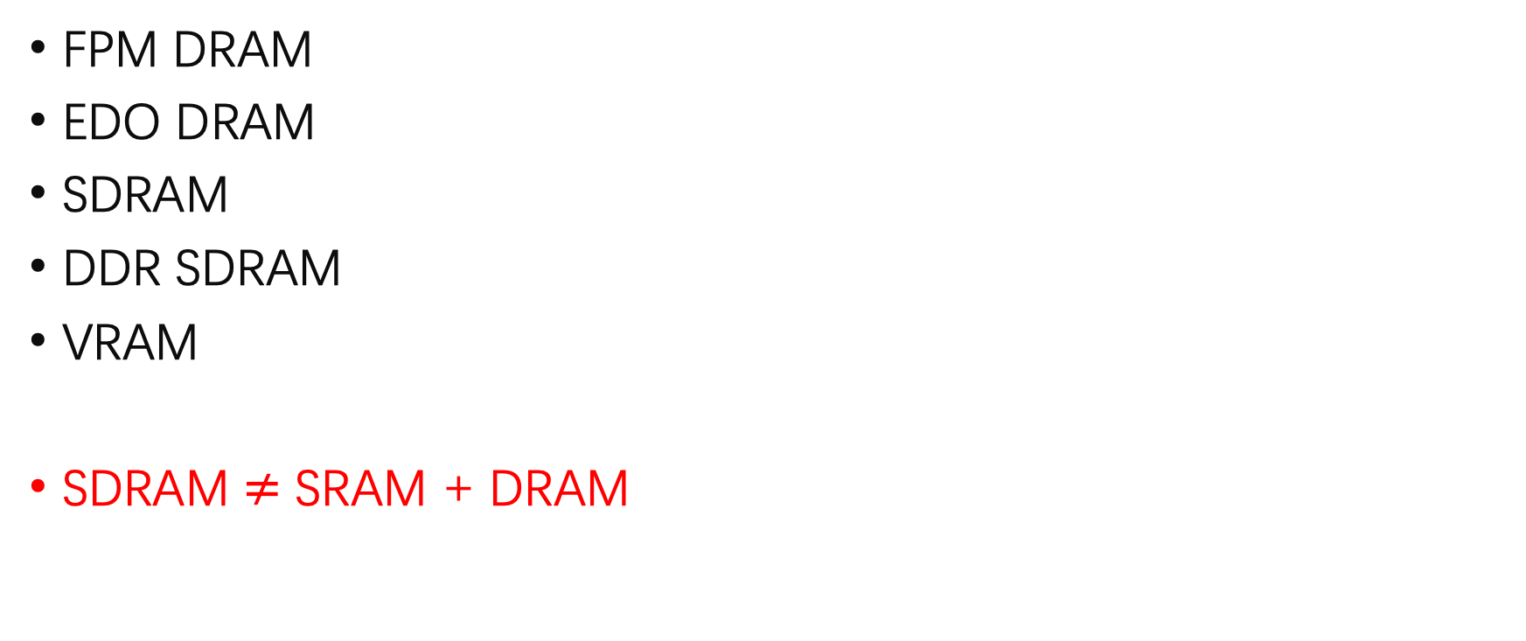
Enhanced DRAMs
FPM DRAM
EDO DRAM
SDRAM
DDR SDRAM
VRAM
SDRAM $≠$ SRAM + DRAM

Slide 9
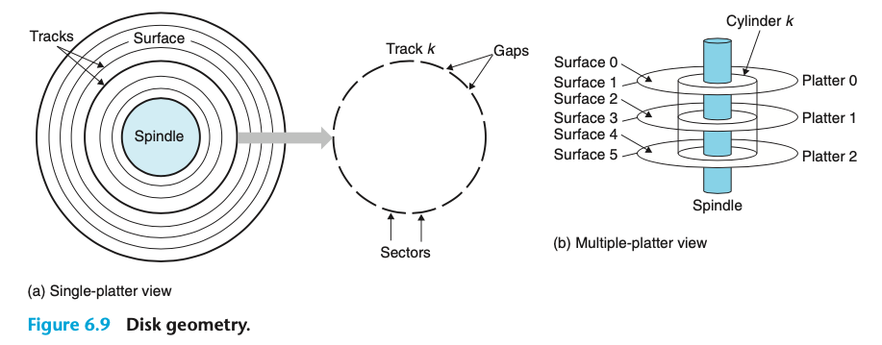
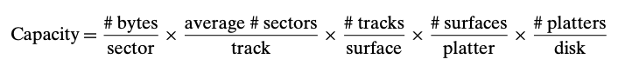
机械硬盘 HDD
一些概念
盘片、表面、主轴
磁道、扇区、间隙
柱面
磁盘容量

Slide 10
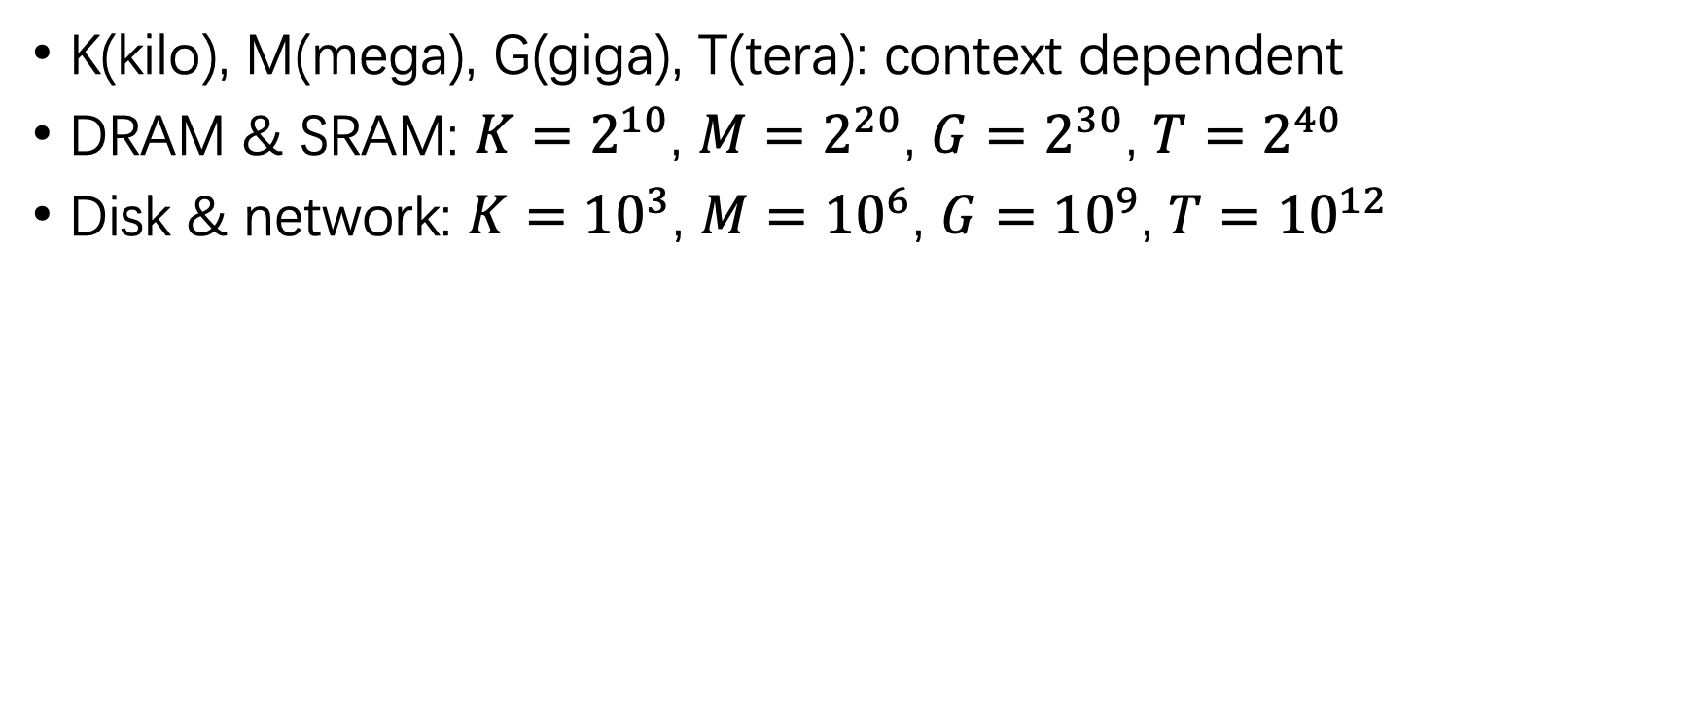
关于单位
K(kilo), M(mega), G(giga), T(tera): context dependent
DRAM & SRAM: ${K=2}^{10}$, ${M=2}^{20}$, ${G=2}^{30}$, ${T=2}^{40}$
Disk & network: ${K=10}^{3}$, ${M=10}^{6}$, ${G=10}^{9}$, ${T=10}^{12}$

Slide 11
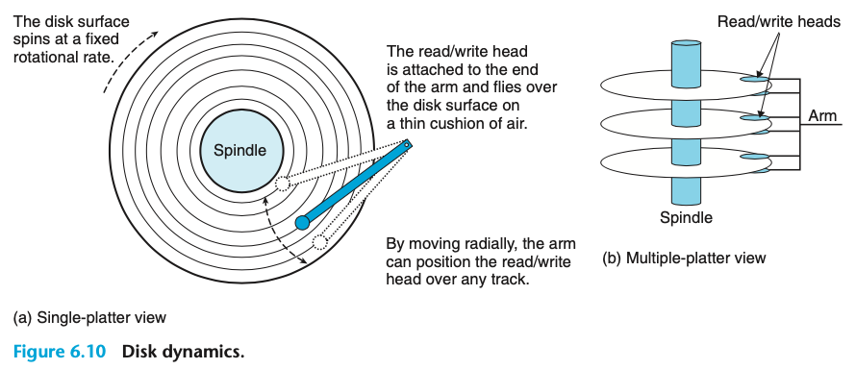
磁盘读写
访问时间 = 寻道时间 + 旋转时间 + 传送时间
计算

Slide 12
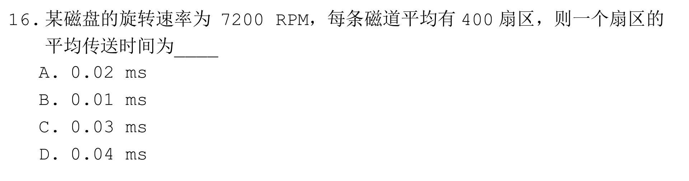
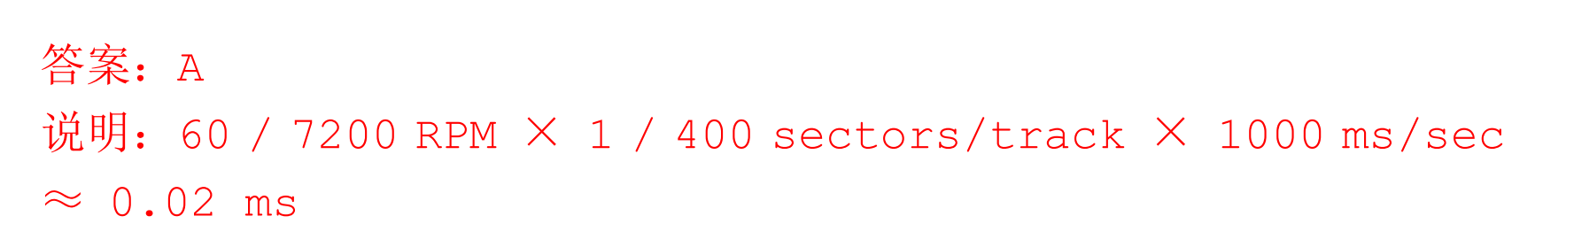
例

Slide 13
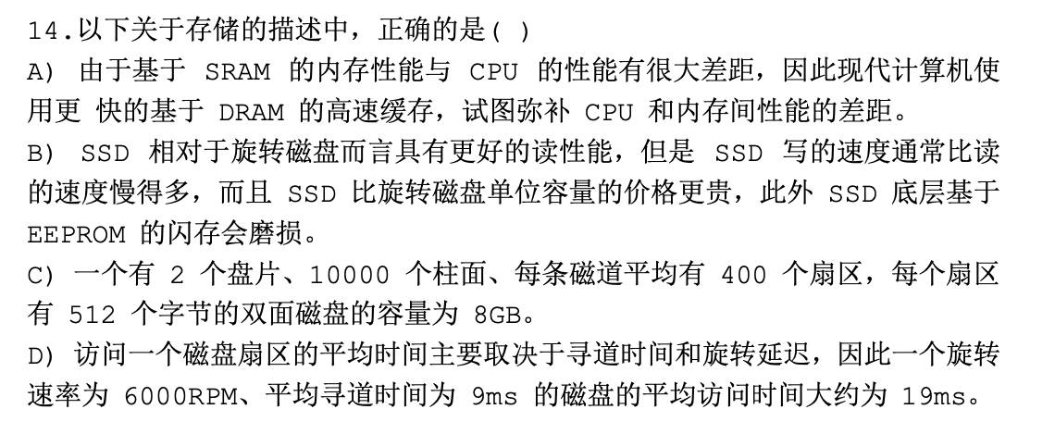
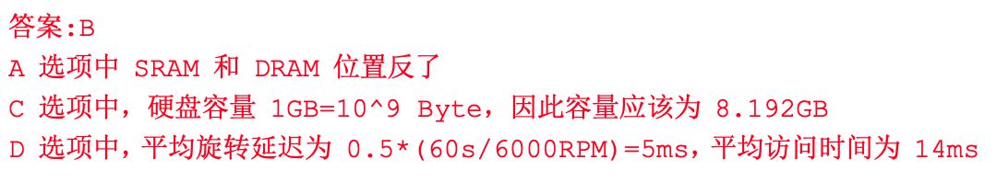
例

Slide 14
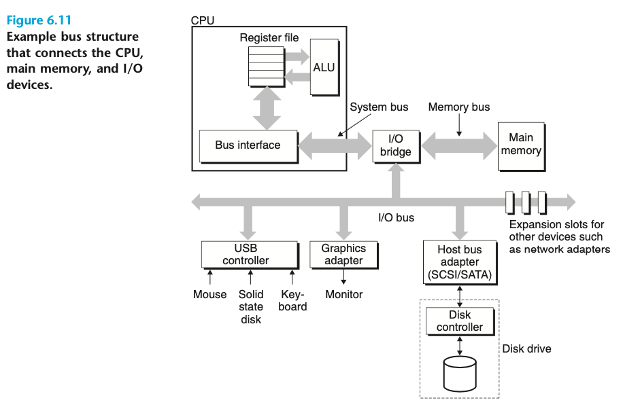
Bus structure

Slide 15
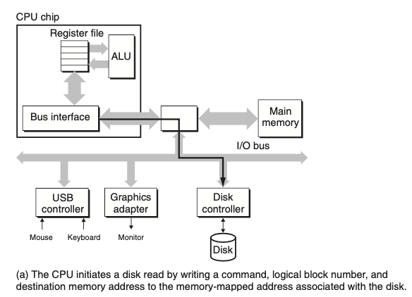
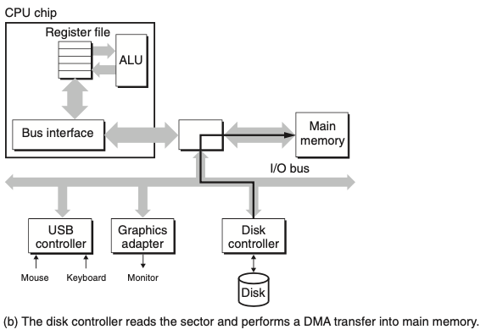
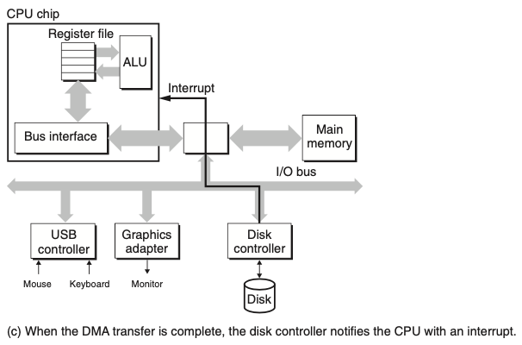
访问磁盘：DMA

Slide 16
固态硬盘 SSD
写比读慢
顺序访问比随机访问快
相比 HDD
快
耗能低
缺点
有闪存写寿命
比 HDD 贵

Slide 17
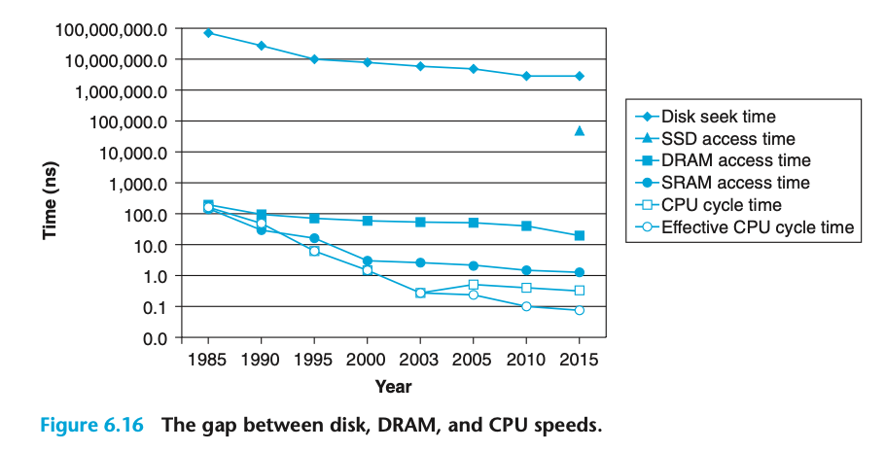
一个趋势
DRAM 和硬盘性能进步滞后于 CPU

Slide 18
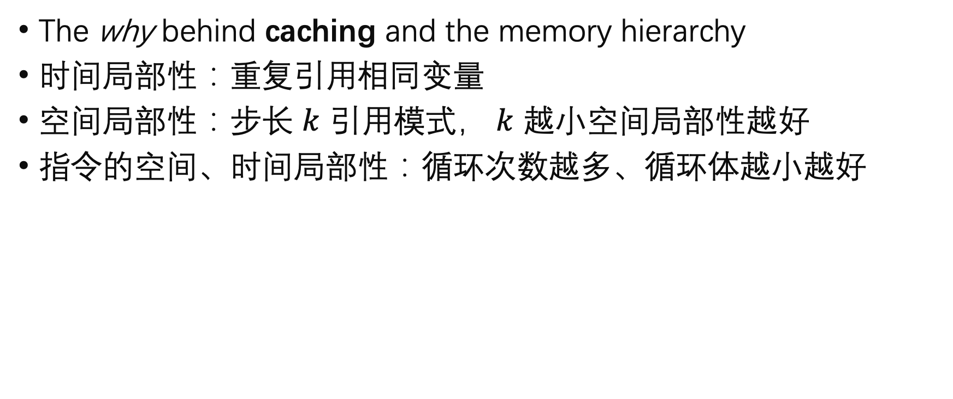
局部性
The why behind caching and the memory hierarchy
时间局部性：重复引用相同变量
空间局部性：步长 $k$ 引用模式， $k$ 越小空间局部性越好
指令的空间、时间局部性：循环次数越多、循环体越小越好

Slide 19
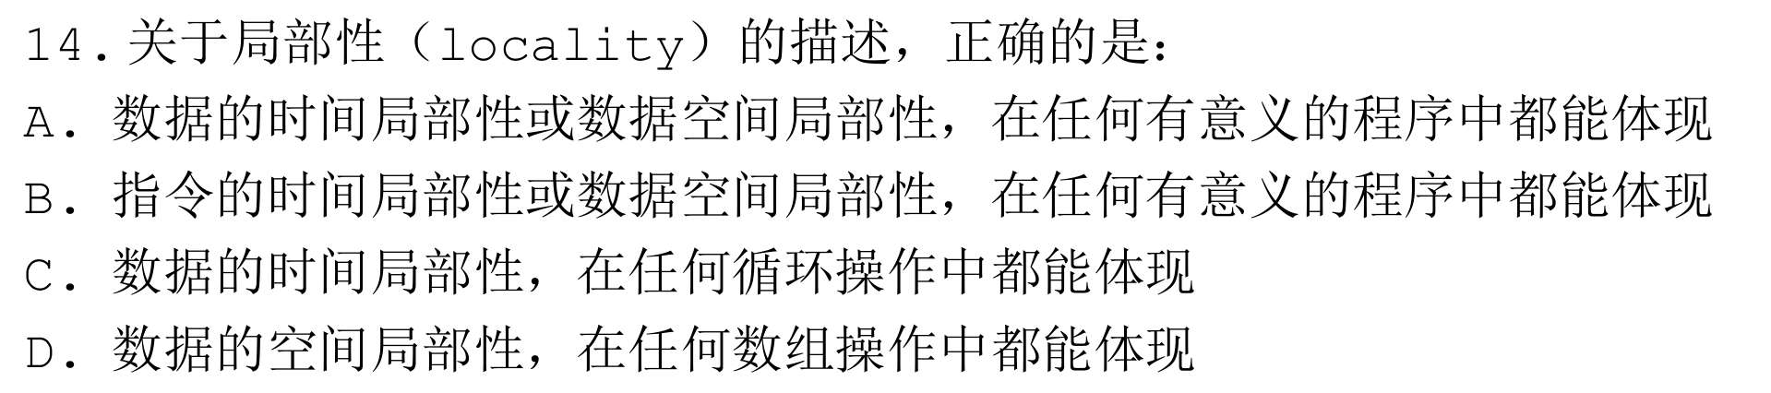
例
B

Slide 20
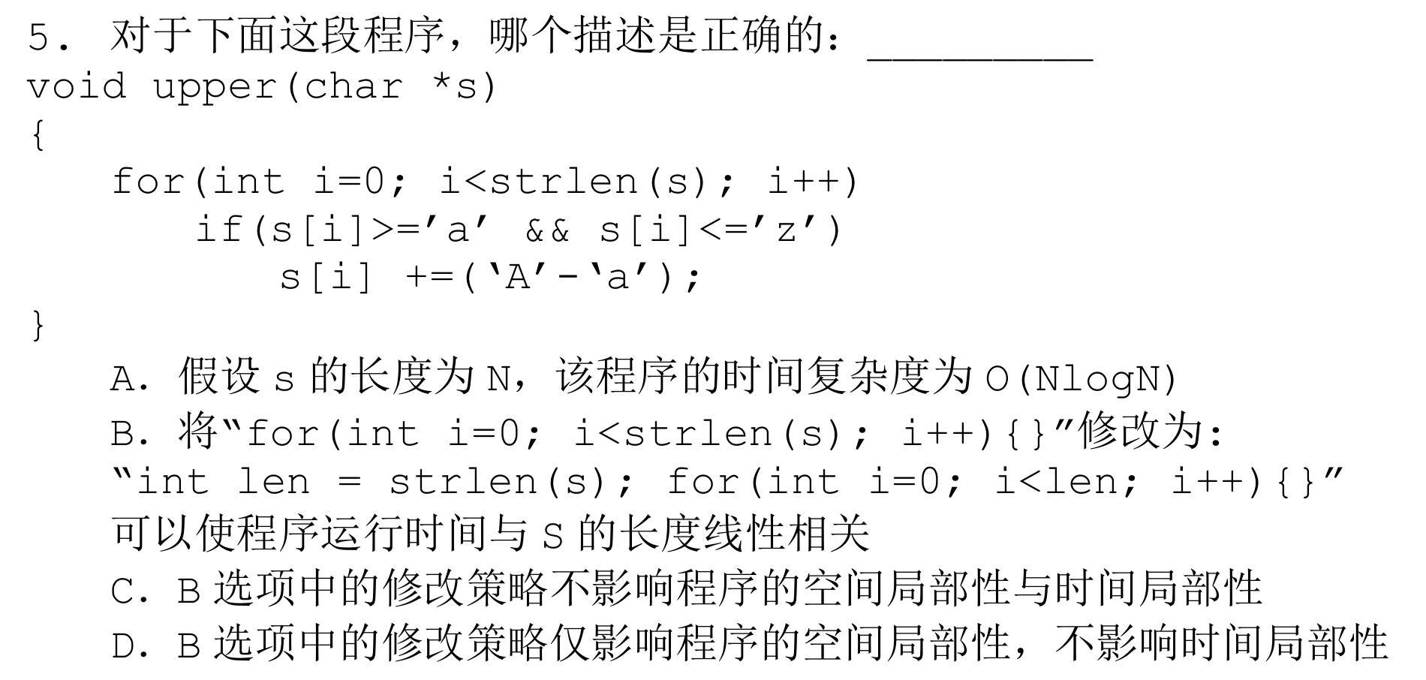
例

Slide 21
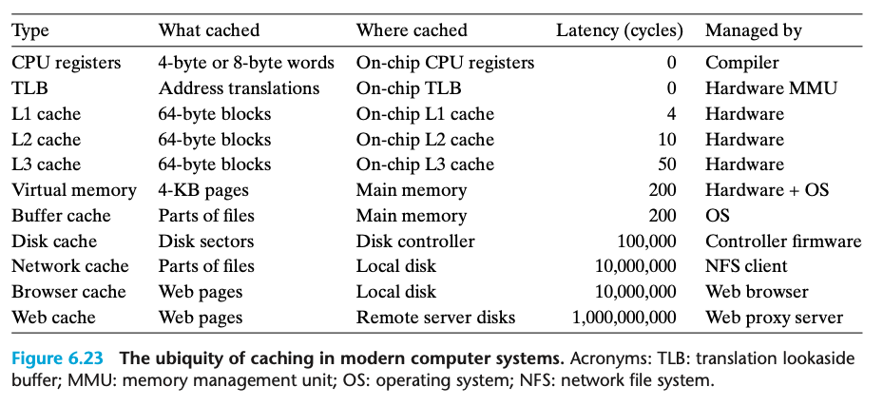
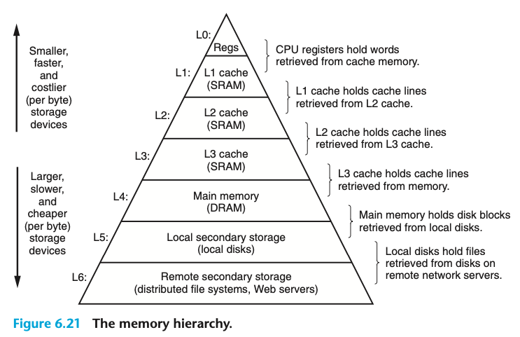
The memory hierarchy

Slide 22
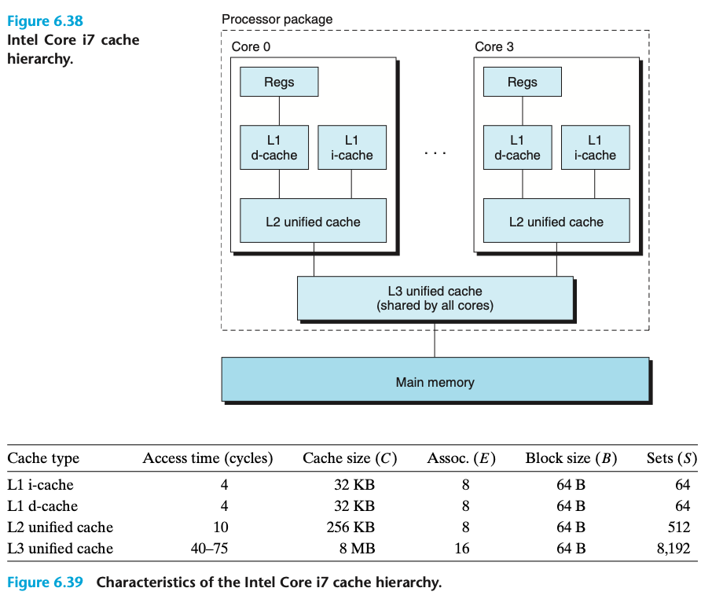
Intel core i7 cache

Slide 23
一些关于 cache 的概念
缓存命中
缓存不命中
冷不命中（强制性不命中）：空的缓存
冲突不命中：多个对象被映到同一个缓存块
抖动 thrashing
容量不命中：工作集大小超过缓存集大小
Replacing / evicting
Replacement policy (LRU, random, FIFO, LIFO, LFU, MRU, ...)

Slide 24
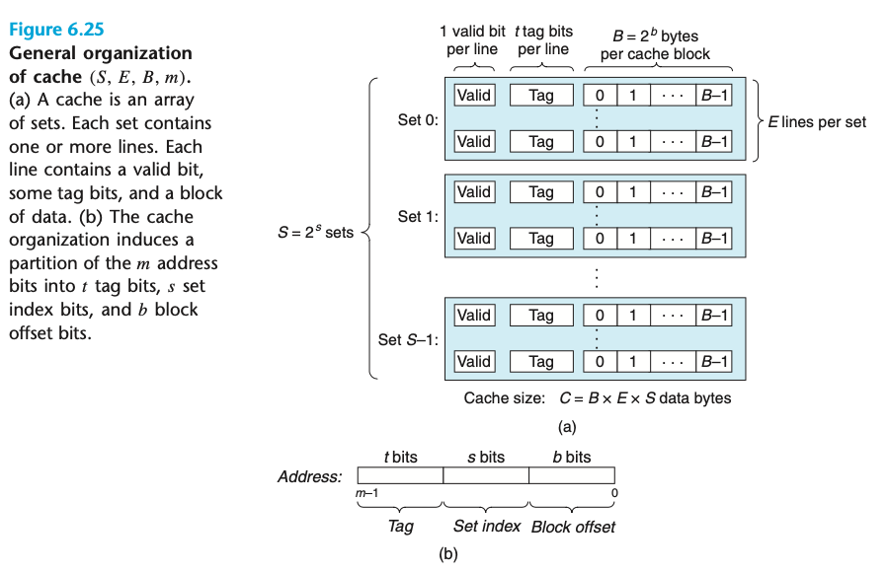
通用高速缓存
为什么以中间的 bit 做 set index?

Slide 25
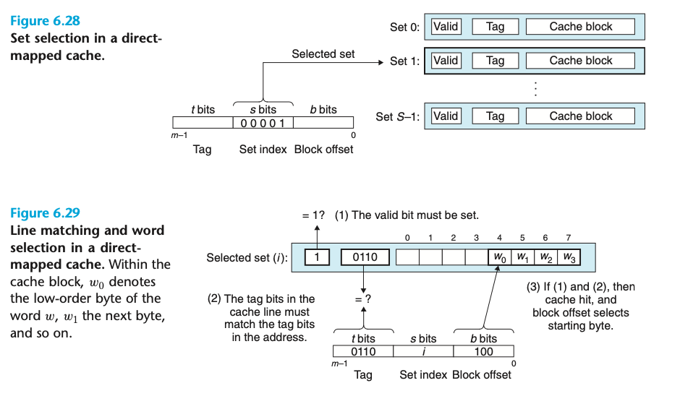
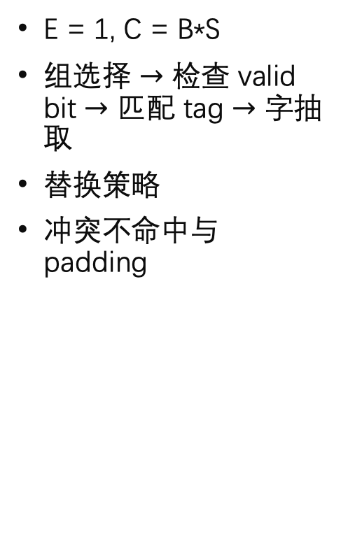
直接映射高速缓存
E = 1, C = B*S
组选择 $→$ 检查 valid bit $→$ 匹配 tag $→$ 字抽取
替换策略
冲突不命中与 padding

Slide 26
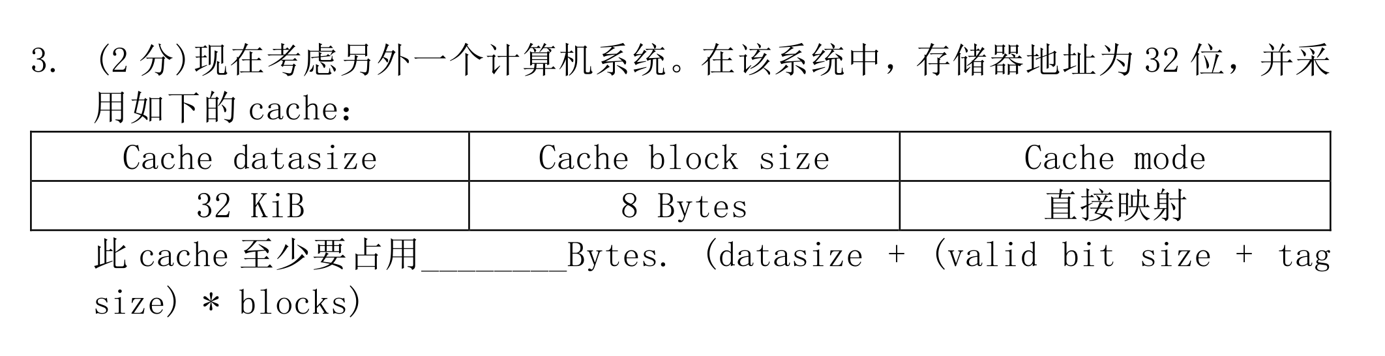
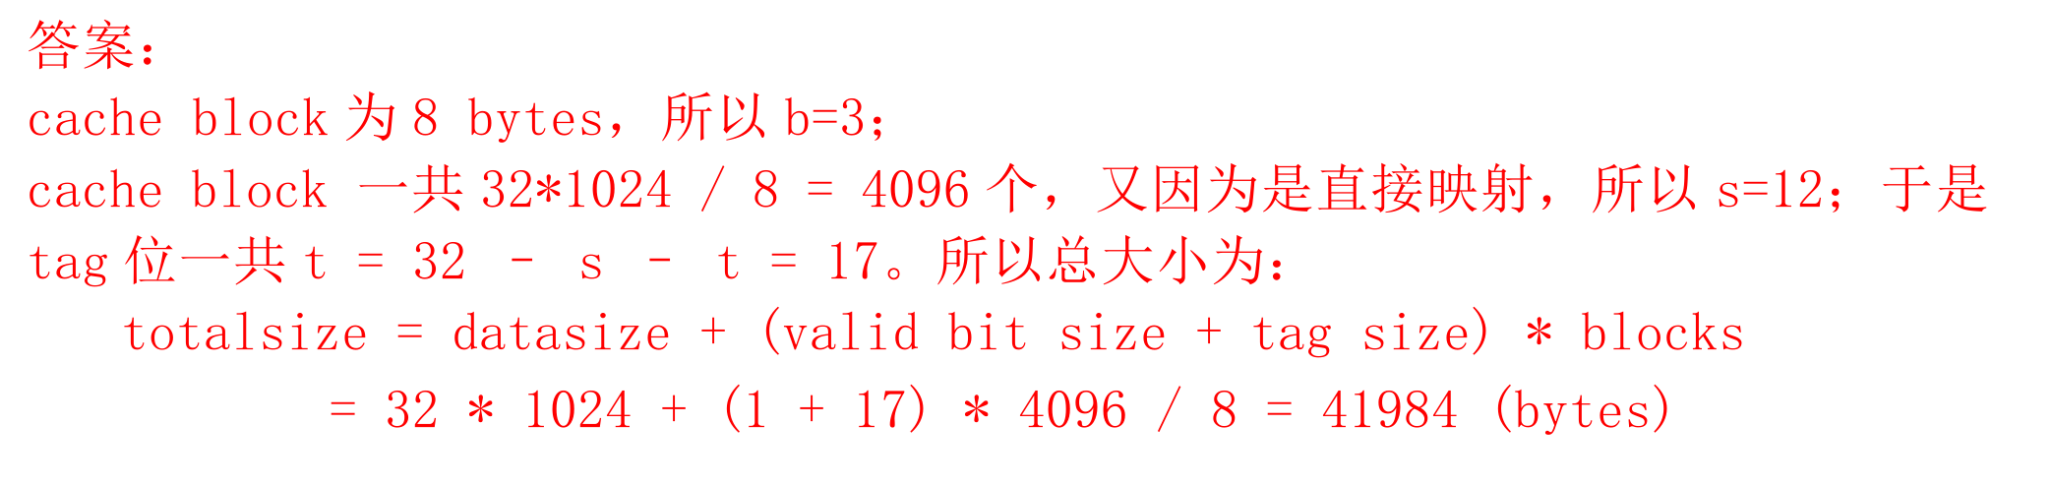
例

Slide 27
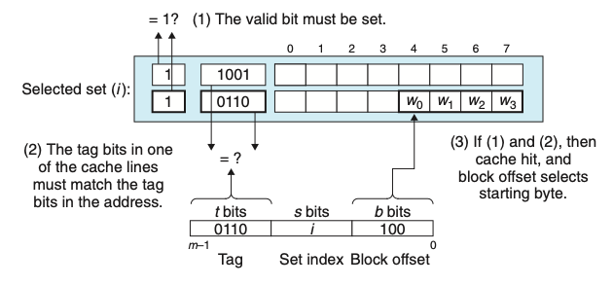
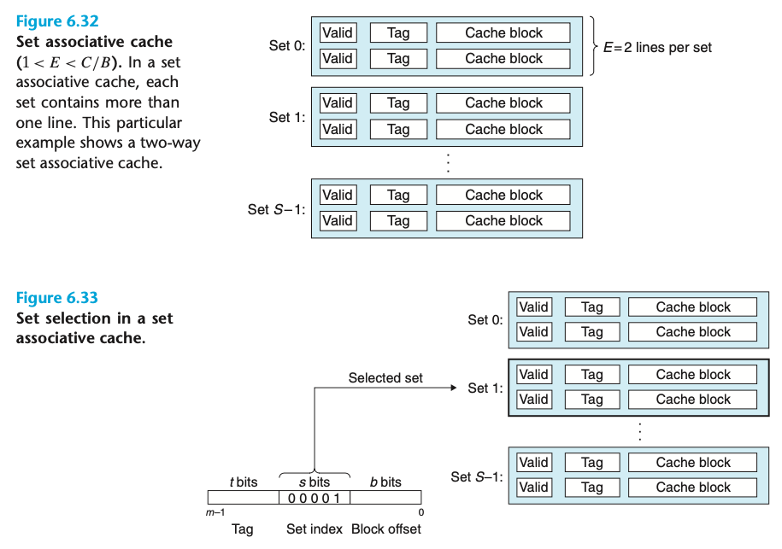
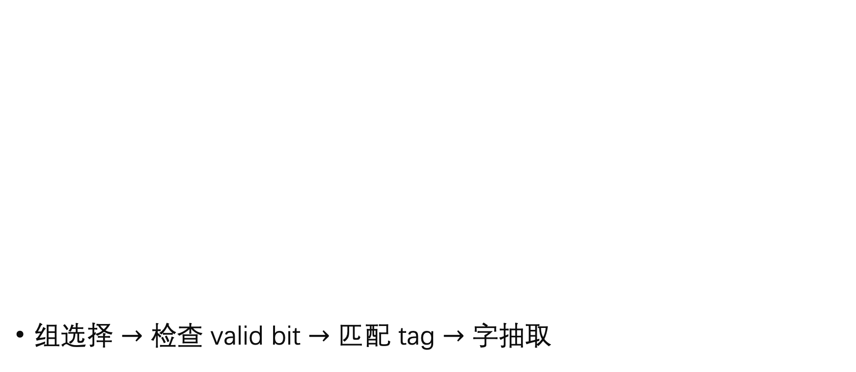
组相联高速缓存
组选择 $→$ 检查 valid bit $→$ 匹配 tag $→$ 字抽取

Slide 28
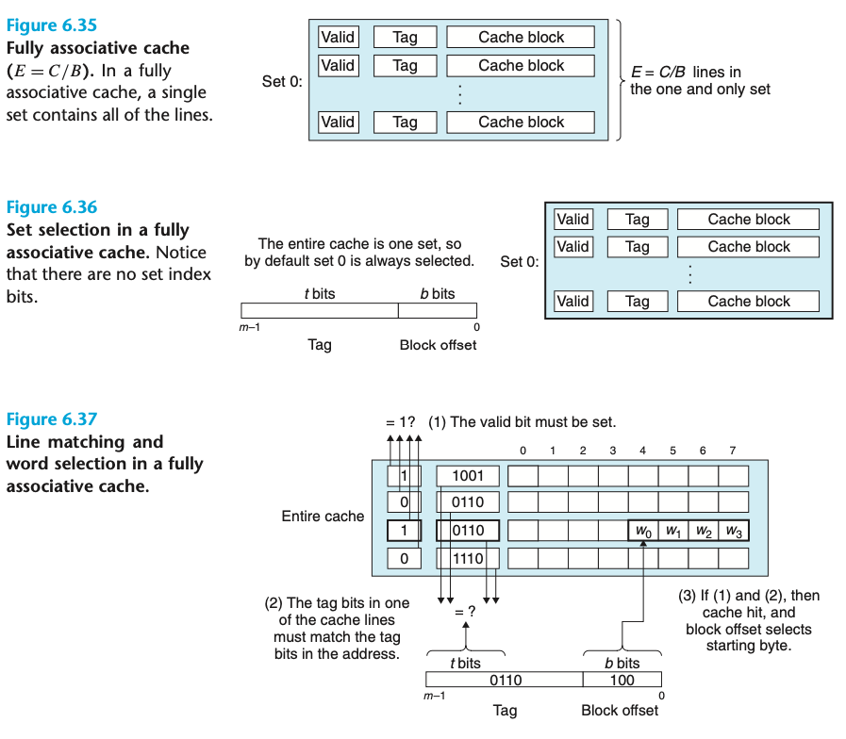
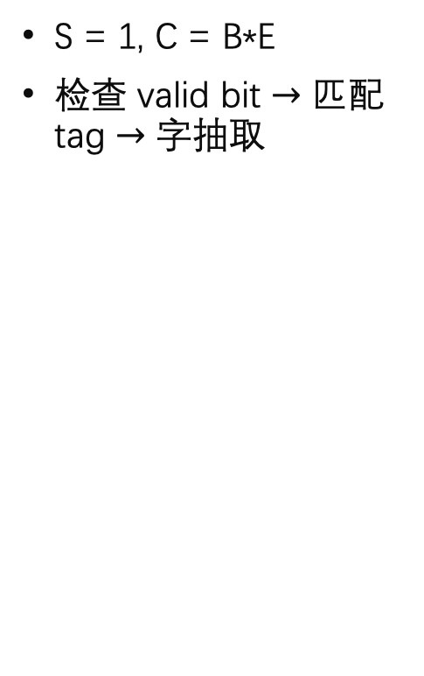
全相联高速缓存
S = 1, C = B*E
检查 valid bit $→$ 匹配 tag $→$ 字抽取

Slide 29
关于写
写命中：写回 / 直写
写回：写到 cache，直到被替换的时候再写到内存，需要 dirty bit
直写：写 cache 的同时直接写到内存
Hierarchy 下层一般采用写回
写不命中：写分配 / 非写分配
写分配：写内存的同时加载到 cache
非写分配：只写到内存，不改变 cache
常见搭配：写回 – 写分配，直写 – 非写分配

Slide 30
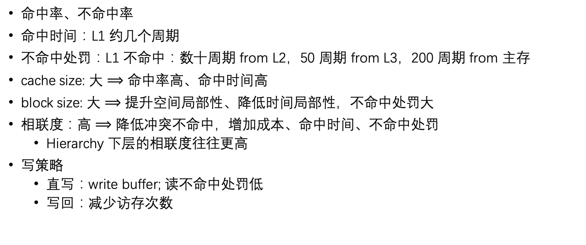
cache 性能影响
命中率、不命中率
命中时间：L1 约几个周期
不命中处罚：L1 不命中：数十周期 from L2，50 周期 from L3，200 周期 from 主存
cache size: 大 $⟹$ 命中率高、命中时间高
block size: 大 $⟹$ 提升空间局部性、降低时间局部性，不命中处罚大
相联度：高 $⟹$ 降低冲突不命中，增加成本、命中时间、不命中处罚
Hierarchy 下层的相联度往往更高
写策略
直写：write buffer; 读不命中处罚低
写回：减少访存次数

Slide 31
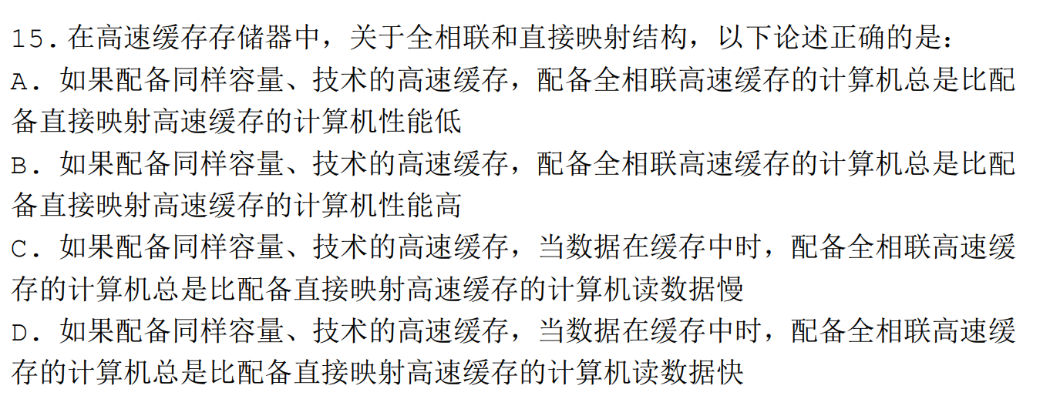
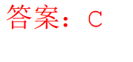
例

Slide 32
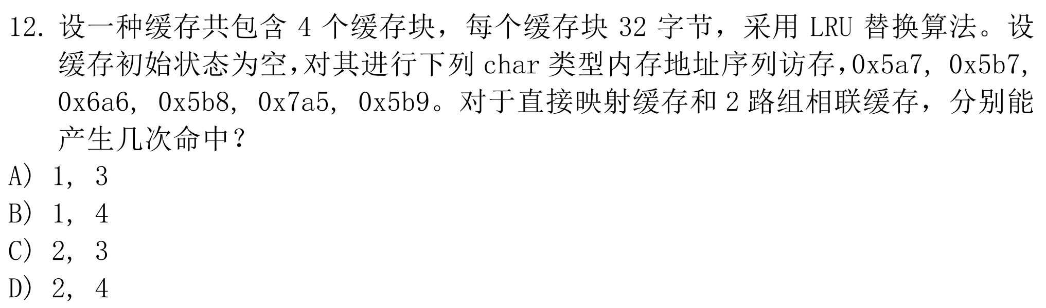
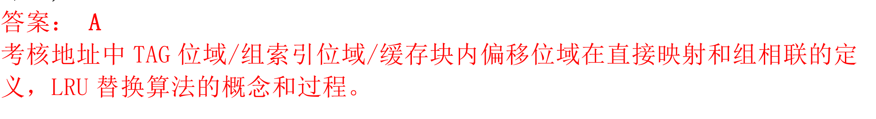
例

Slide 33
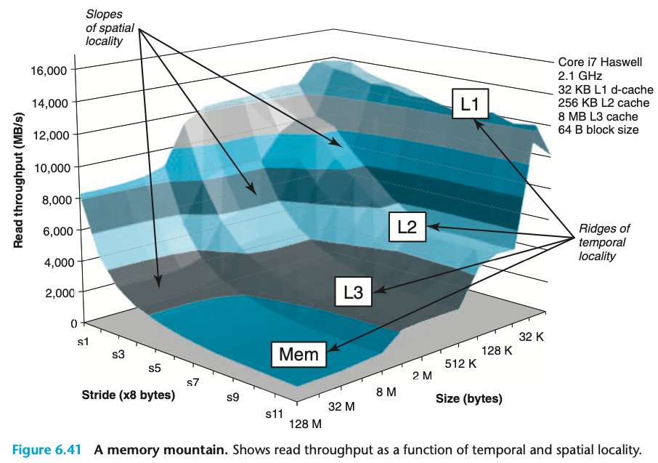
存储器山

Slide 34
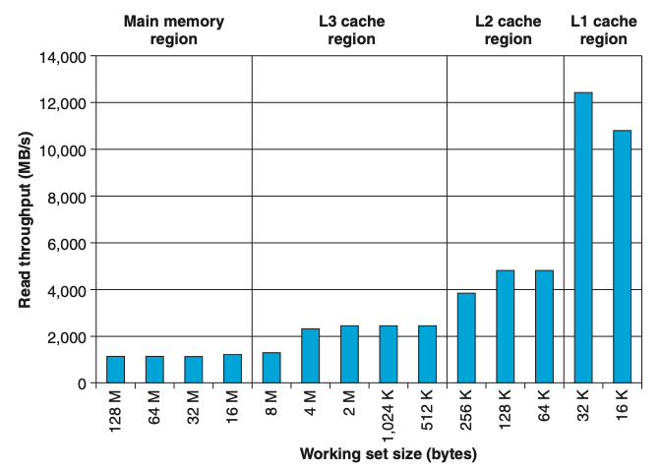
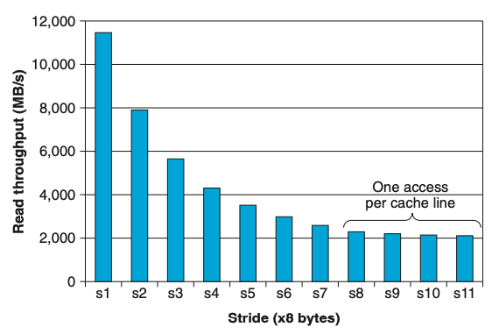
两个截面

Slide 35
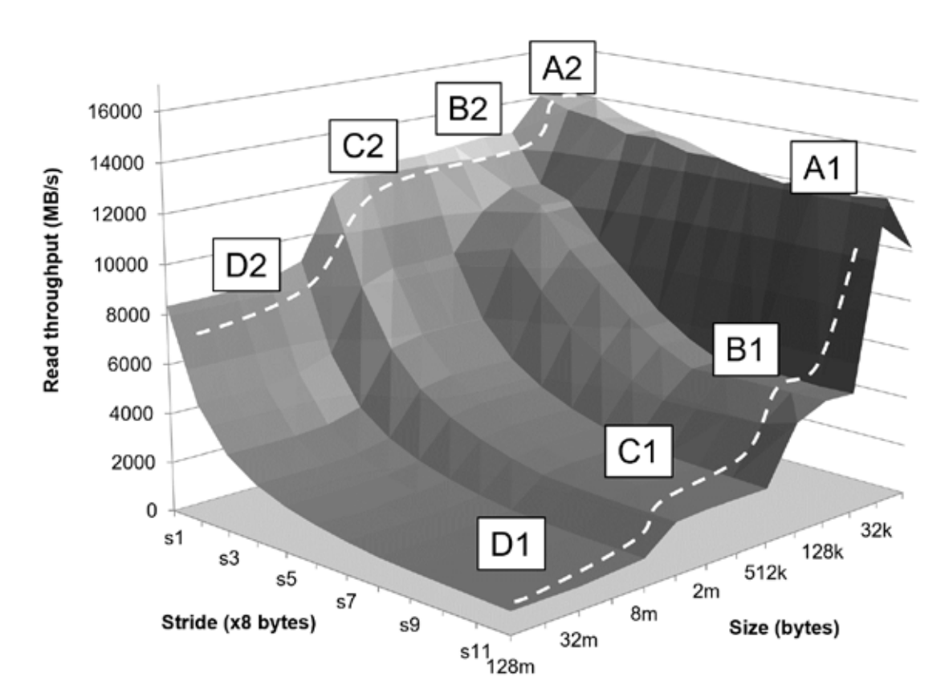
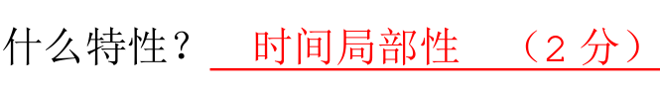
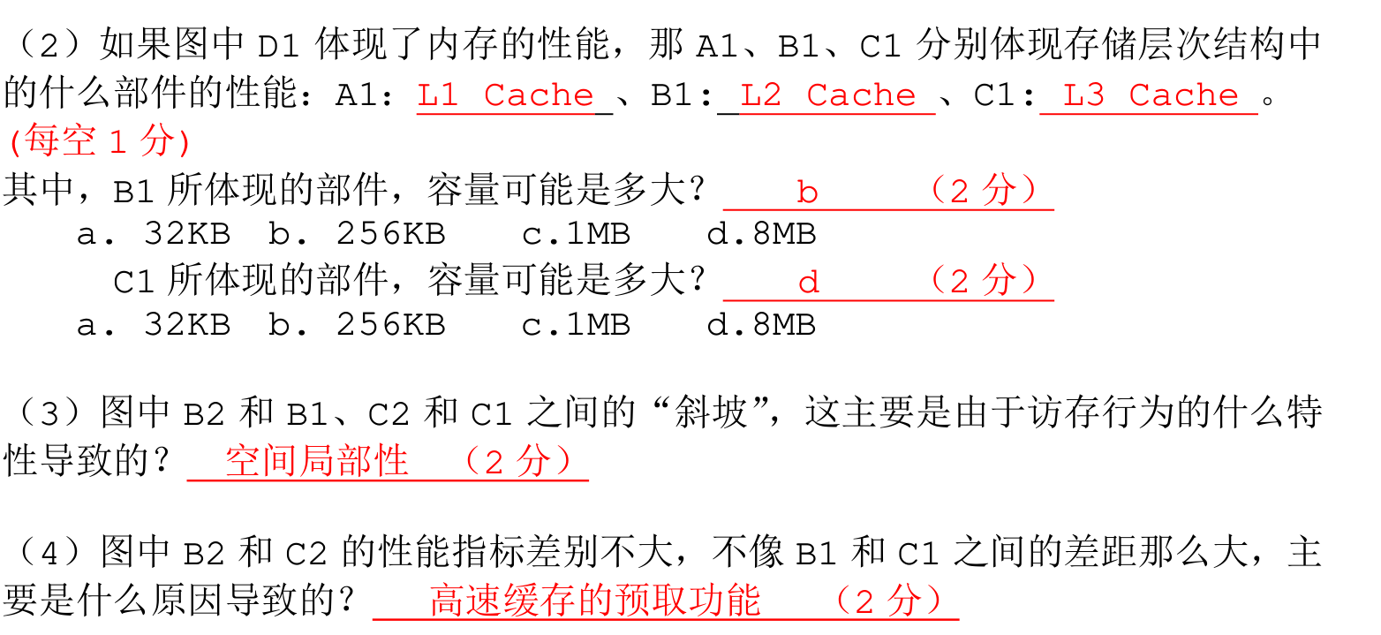
例

Slide 36
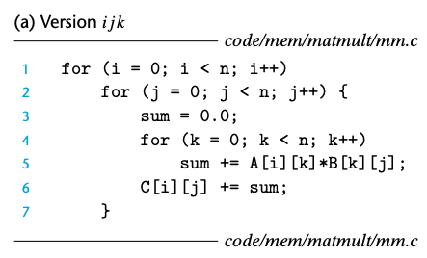
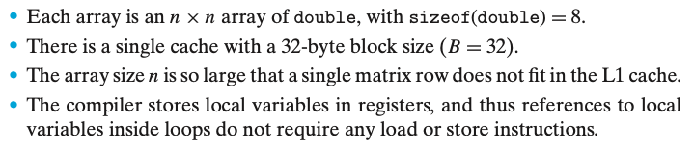
循环重排
Misses per iteration?
对于内层循环，A miss 0.25，B miss 1，total = 1.25

Slide 37
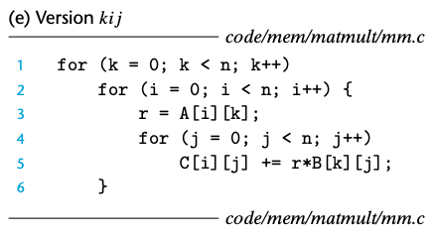
循环重排
Misses per iteration?
对于内层循环，B miss 0.25, C miss 0.25, total = 0.5

